Slide 1
Brasileirão Série B
Gustavo Moreira Rinaldi Bellini

Slide 2
Interface
Um tom mais para o tema escuro
Simplificada, acessível ao usuário
Tempo total do projeto: 15 dias
Tarefas Necessárias: 8 tarefas, 7 concluídas

Slide 3
Requisitos Funcionais
Checagem de notícias do campeonato
Analisar tabela de classificação
Acompanhar jogos anteriores e ver a data de jogos futuros
Mostrar o preço dos ingressos de jogos passados

Slide 4
Requisitos Não Funcionais
Login do usuário
Estilização
Acessibilidade e estruturação
Coleta de dados para disponibilização

Slide 5
Interface
Tom de cor mais escuro
Simplificado, acessível ao usuário
Tempo total do projeto: 15 dias
Tarefas Realizadas: 7

Slide 6
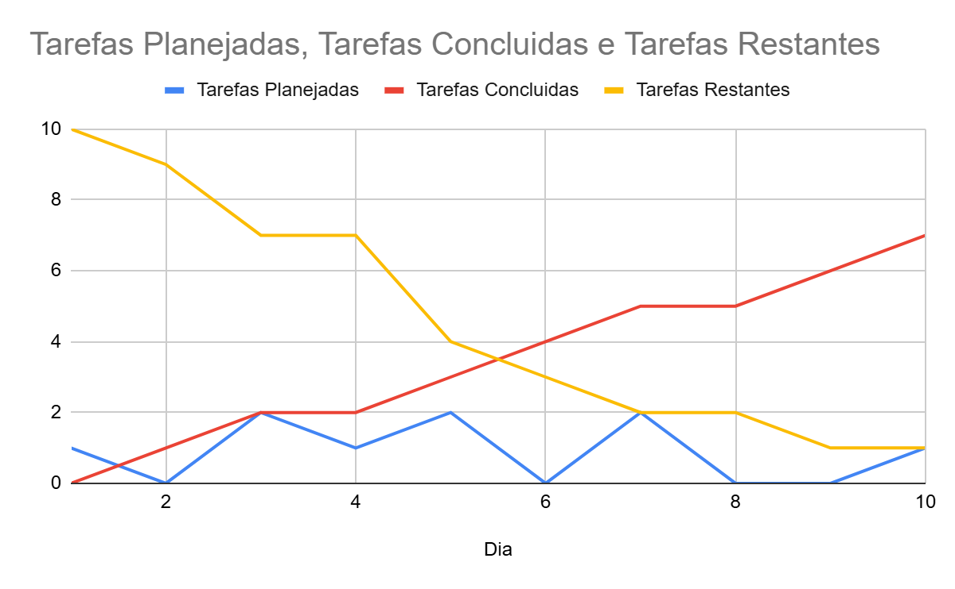
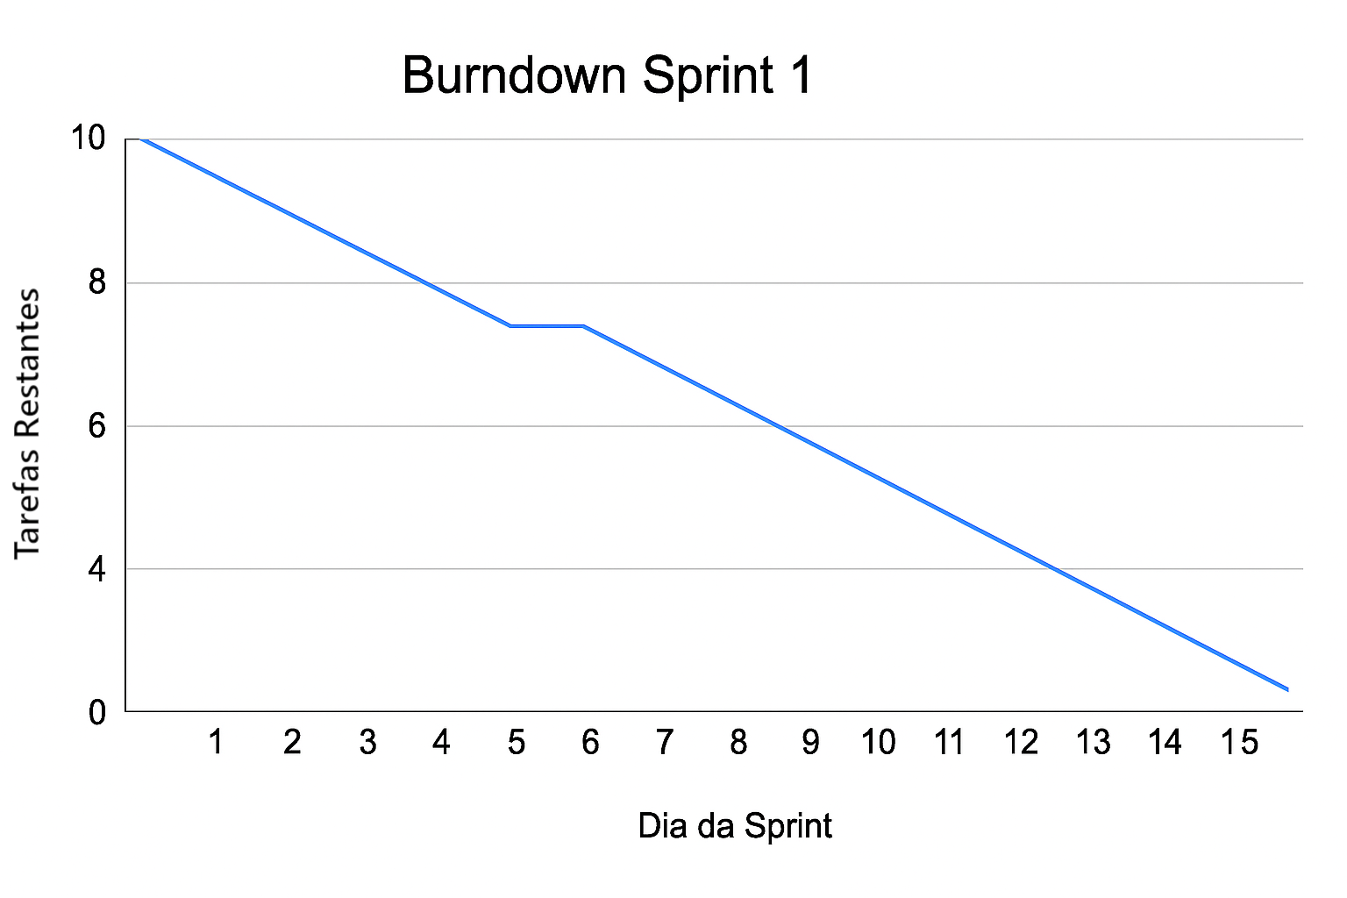
Progresso do projeto

Slide 7
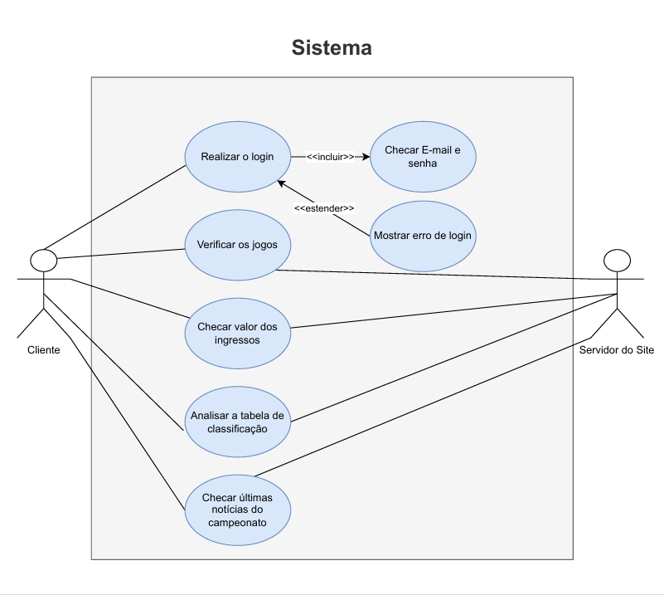
Diagrama dos casos de uso

Slide 8
Pontos de função
Entradas Externas: Divulgação das notícias. Dificuldade: Média (Peso 4)
Saídas Externas: Tabelas, classificação. Dificuldade: Média (Peso 4)
Consultas Externas: Busca por times, notícias, ingressos e localização dos estádios e clubes. Dificuldade: Média (Peso 4)
ALI: Banco de dados para os jogos, notícias e ingressos. Dificuldade: Alta (Peso 15)
AIE: API para atualizações das informações. Dificuldade: Alta (Peso 10)
Total: 38 pontos de função

Slide 9
Demonstração da interface

